Slide 1

TẬP HUẤN SỬ DỤNG PHẦN MỀM QUẢN LÝ HỒ SƠ CHUYÊN MÔN
Dành cho: BGH, GIÁO VIÊN, TỔ TRƯỞNG
Vĩnh An, ngày 29 tháng 9 năm 2022

Slide 2
I. HƯỚNG DẪN NỘP
KẾ HOẠCH GIÁO DỤC CỦA NHÀ TRƯỜNG
Gồm 4 bước:
Bước 1: Mở trình duyệt Google Chorm gõ địa chỉ:
qlcm.haiphong.edu.vn
Bước 2: Chọn mục 2 Quản lý cấp trường\ vào mục 2.1 Quản lý cấp trường duyệt và gửi kế hoạch.
Bước 3: Đăng nhập bằng TK quản lí\ chọn nộp hồ sơ quản lý hoạt động giáo dục nhà trường.
Bước 4: Nhấn thêm văn bản: Chọn Kế hoạch giáo dục nhà trường. Nhấn lưu. Sau đó chọn tệp đính kèm với kiểu tệp docx, pdf.
Lưu ý: Hồ sơ nhà trường gồm 14 loại nhưng chỉ nộp Kế hoạch giáo dục nhà trường. Không bắt buộc nộp kế hoạch còn lại.

Slide 3
2. HƯỚNG DẪN QUY TRÌNH QUẢN LÝ HỒ SƠ CHUYÊN MÔN: https://bit.ly/QT_HD_QLCM
Công việc | Link video hướng dẫn | Ban Giám hiệu | Nhóm trưởng/Tổ trưởng | Giáo viên bộ môn
Bước 1: nộp “Kế hoạch giáo dục của Tổ chuyên môn” bao gồm: 02 file đính kèm (dạng: .doc, .docx, .pdf …) và Phân phối chương trình (upload từ 1 file .xlsx mẫu) (LƯU Ý: PPCT tại cột “Tuần dạy dự kiến” thày/cô tổ trưởng nhập ở dạng số tại ô của cột này (VD: 3), không được có khoảng trắng trong ô này và là số nguyên, nếu 1 bài học kéo dài trong nhiều hơn 2 tuần kéo dài, VD từ tuần 4 đến tuần 6 thì Tổ trưởng thì sẽ nhập như sau: 4,5,6 & không nhập số 0 tại cột này. VD: file ảnh tại đường link sau: https://prnt.sc/QRXCb8_m7v8E | https://bit.ly/B1-QLCM-2022 |  | Thực hiện
Bước 2: BGH xem xét và phê duyệt “Kế hoạch giáo dục của Tổ chuyên môn” & PPCT (BGH phải duyệt KH của tổ thì GV mới nộp được KHGD) | https://bit.ly/B2-QLCM-2022 | Thực hiện
Bước 3: nộp KHGD của GV (GV phải được phê duyệt KHGD mới nộp được KHBD) | https://bit.ly/B3-QLCM-2022 |  |  | Thực hiện
Bước 4: phê duyệt KHGD của GV | https://bit.ly/B4-QLCM-2022 |  | Thực hiện
Bước 5: nộp KHBD của GV Giáo viên có thể nộp 1 file áp dụng cho nhiều tuần và các lớp mình giảng dạy. | https://bit.ly/B5-QLCM-2022 |  |  | Thực hiện
Bước 6: phê duyệt KHBD của GV | https://bit.ly/B6-QLCM-2022 |  | Thực hiện

Slide 4
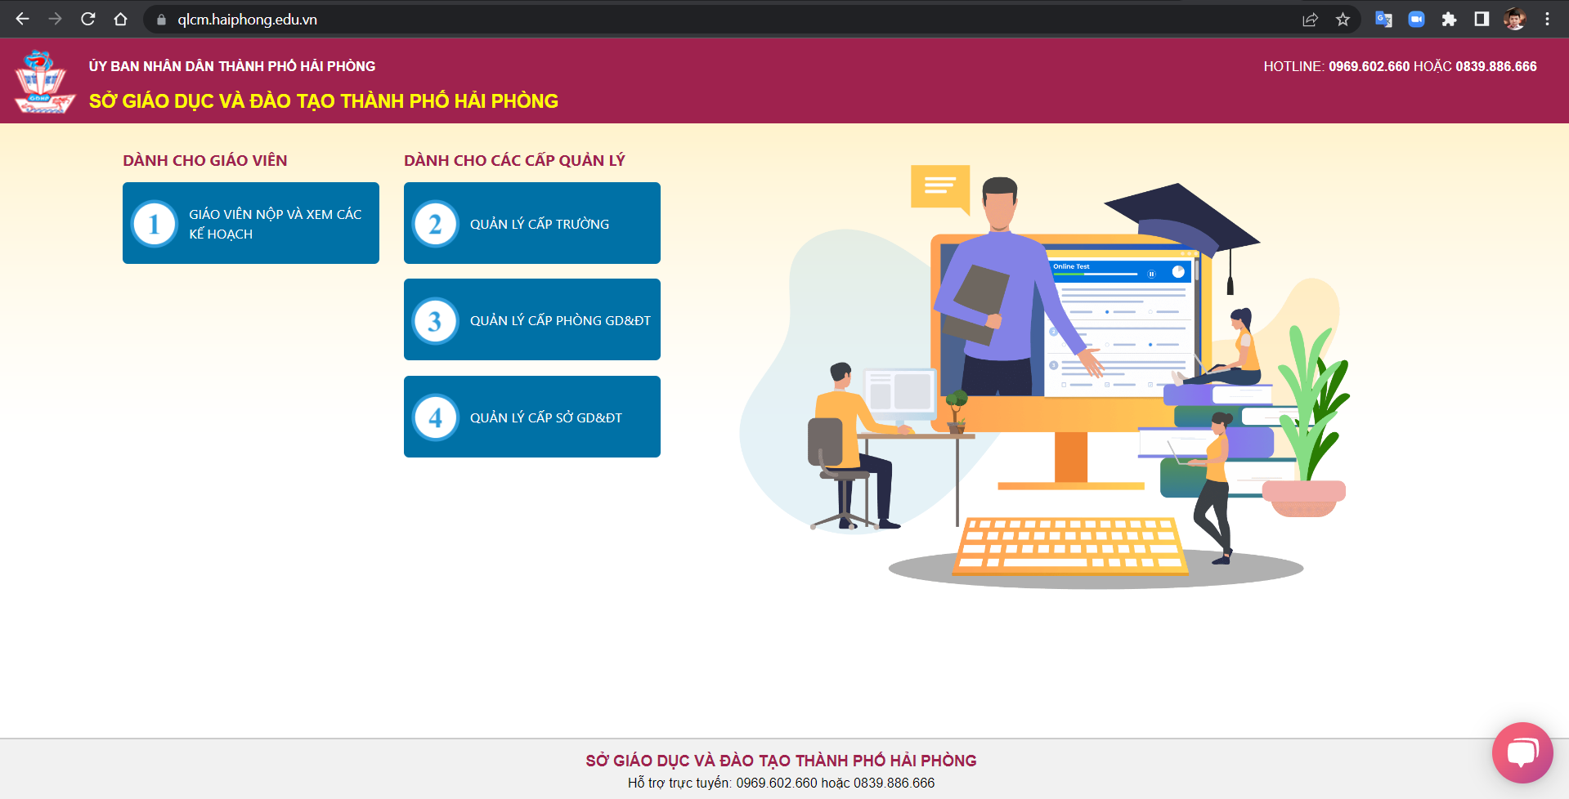
1. HƯỚNG DẪN TRUY CẬP
Địa chỉ truy cập tại: https://qlcm.haiphong.edu.vn

Slide 5
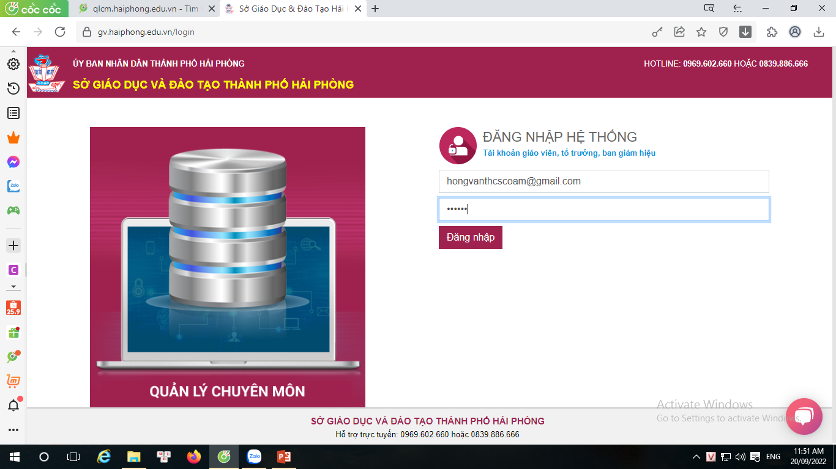
1. HƯỚNG DẪN TRUY CẬP
Địa chỉ truy cập tại: https://qlcm.haiphong.edu.vn
Nhập tên đăng nhập và mật khẩu được cấp tại đây

Slide 6
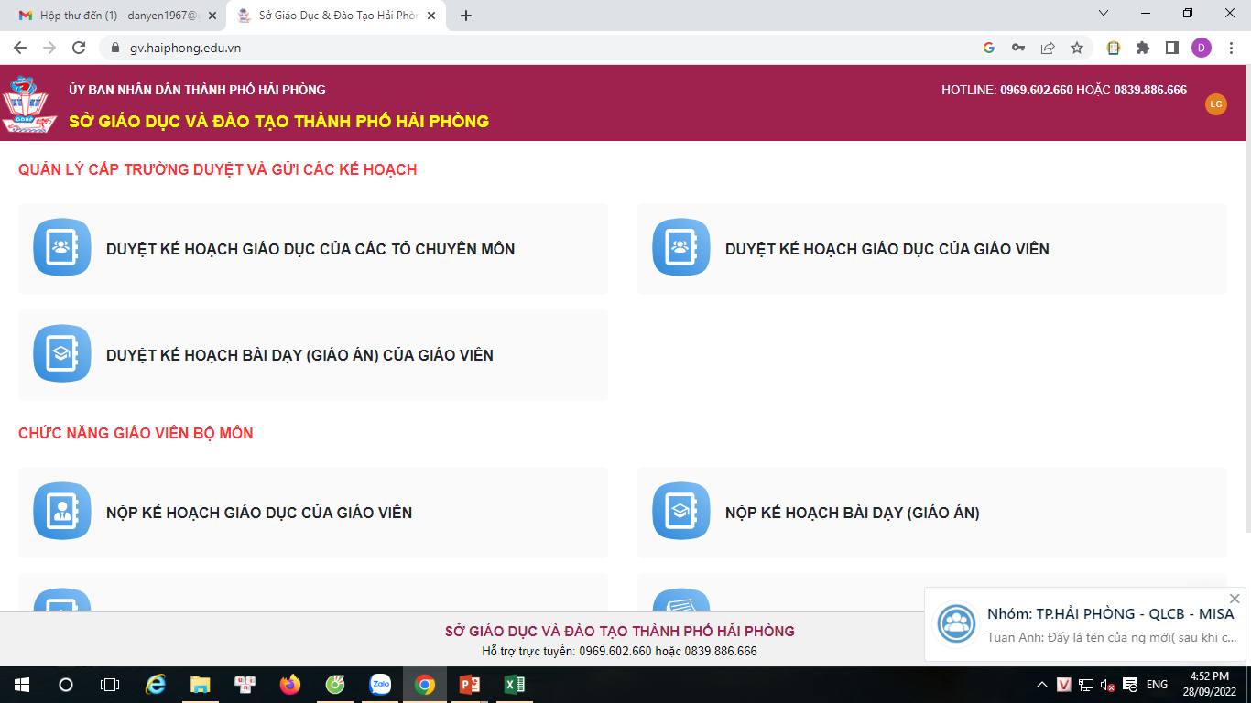
1. HƯỚNG DẪN TRUY CẬP
Giao diện chức năng của Quản lý cấp trường (BGH)

Slide 7
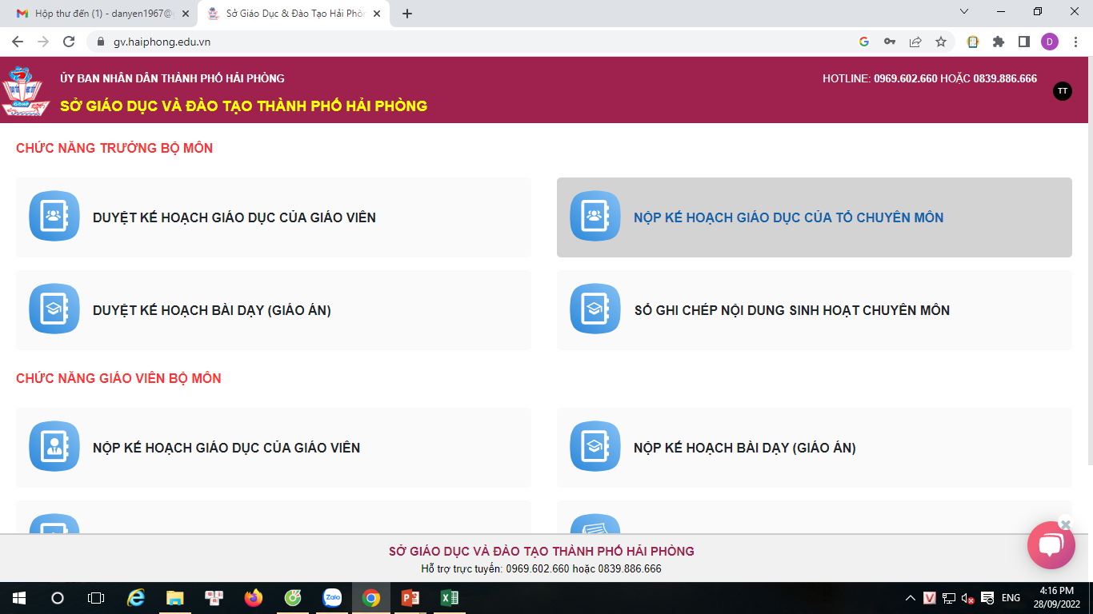
1. HƯỚNG DẪN TRUY CẬP
Giao diện chức năng của Trưởng bộ môn (Tổ trưởng/Tổ Phó)

Slide 8
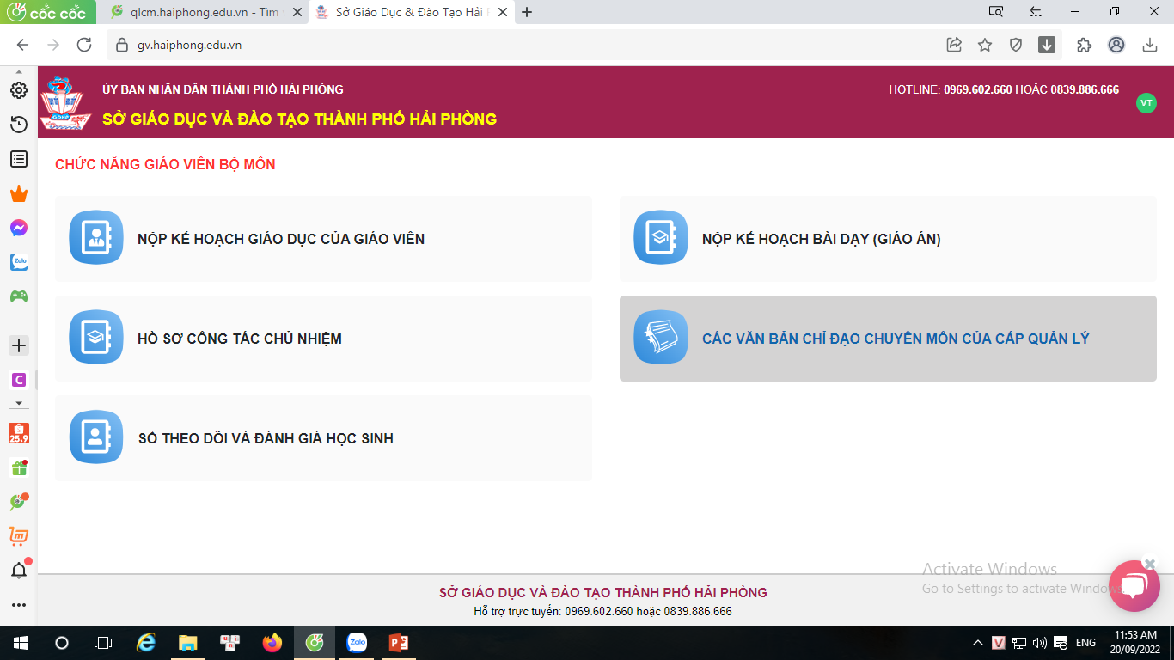
1. HƯỚNG DẪN TRUY CẬP
Giao diện chức năng của Giáo viên bộ môn

Slide 9
4. HƯỚNG DẪN THỰC HÀNH TRÊN PHẦN MỀM
Khâu chuẩn bị: Phải có sẵn các File như sau:
1: File kế hoạch giáo dục bộ môn: (Mẫu: Phụ lục 1/CV5512)
Gửi cho Tổ trưởng để Tổ trưởng up lên gửi BGH duyệt
(Mỗi 1 môn chỉ được phép tải lên 1File kế hoạch vì vậy cần gom kế hoạch từng khối của môn này lại thành 1 file)
2: File Kế hoạch tổ chức các hoạt động: (Mẫu: Phụ lục 2/CV5512)
Gửi cho Tổ trưởng để Tổ trưởng up lên gửi BGH duyệt
(Tùy vào từng môn học có thể có hoặc ko, nếu ko có lấy File 1 để up lên)
3: File Phân phối chương trình: (File này làm trên Excel Mẫu đã gửi)
Gửi cho Tổ trưởng để Tổ trưởng up lên gửi BGH duyệt
(Có thể có nhiều File cho 1 bộ môn nên có thể tách cụ thể PPCT của bộ môn theo khối Vd: PPCT Tin6, PPCT Tin7)
4: File Kế hoạch giáo dục của Giáo viên: (Mẫu: Phụ lục 3/CV5512)
GV gửi lên cho tổ trưởng duyệt
5: File Kế hoạch bài dạy của Giáo viên: (Mẫu: Phụ lục 4/CV5512)
GV gửi lên cho tổ trưởng duyệt theo bài

Slide 10

Nếu gặp khó khăn vướng mắc hay chưa hiểu cách làm, các GV có thể tìm xem các Video hướng dẫn thực hiện tại đường link dưới đây:
https://hotro.onluyen.vn
Hotline: 096.960.2660

